Slide 1
ГБУСО МО КЦСОР «Домодедовский» Отделение реабилитации детей инвалидов и детей с ограниченными возможностями здоровья № 3
ШКОЛА ЭМОЦИОНАЛЬНО-ПОЗИТИВНОГО
РАЗВИТИЯ И КОГНИТИВНОЙ ИНФОРМАЦИИ
(ДЛЯ МАМ)
в рамках проекта «Мамино время» и Года семьи в России (2024 г)
Московская область, пос. Развилка, 2024 г.

Slide 2
ШКОЛА ЭМОЦИОНАЛЬНО-ПОЗИТИВНОГО РАЗВИТИЯ И КОГНИТИВНОЙ ИНФОРМАЦИИ (ДЛЯ МАМ)
Школа создана для родителей детей с ОВЗ и инвалидностью, нуждающихся в предоставлении консультативной, методической, психолого-педагогической, оздоровительной и диагностической помощи
МИССИЯ ШКОЛЫ
Главная миссия Школы:
поддержка семейных ценностей,
вовлечение родителей в активный осознанный коммуникативный процесс
интеграция родителей в объединенную родительскую общность
взаимодействие родителей, находящихся в разных жизненных ситуациях,
повышение уровня знаний об эмоциональном развитии человека.
Бережное и экологичное отношение к себе и своему ребёнку поможет сохранить позитивный психологический климат в семьях, что повлияет на снижение уровня тревожности и общего напряжения в обществе в целом

Slide 3
ЦЕЛЕВАЯ АУДИТОРИЯ
ЦЕЛЬ ПРОЕКТА
Повышение образовательной компетенции родителей в процессе адаптации детей с ОВЗ и инвалидностью
Родители детей с ОВЗ и инвалидностью Представители родительской общественности

Slide 4
АКТУАЛЬНОСТЬ ПРОЕКТА
Актуальность данного проекта обусловлена необходимостью:
повышения уровня знаний родителей для полноценного общения с ребенком
улучшения эмоционально-психологического состояния родителей,
оказания помощи ребенку адаптироваться в обществе, сформировать
к нему положительное отношение
Эмоции человека влияют:
на результаты учебы и работы,
на мотивацию и психические ресурсы,
на качество отношений дома и на работе,
на физическое самочувствие каждого человека
Эмоциональное развитие – процесс, в ходе которого человек учится управлять своими эмоциями, понимать причину их возникновения, приобретает навык правильно оценивать и узнавать разнообразие эмоций своих близких

Slide 5
ЗАДАЧИ ПРОЕКТА
Обучение родителей развивающему взаимодействию с ребенком
Формирование интереса родителей к личностному развитию ребенка
Снижение уровня тревожности у родителей и членов семей
Изменение самооценки в сторону, адекватную ситуации, у родителей и членов их семей

Slide 6
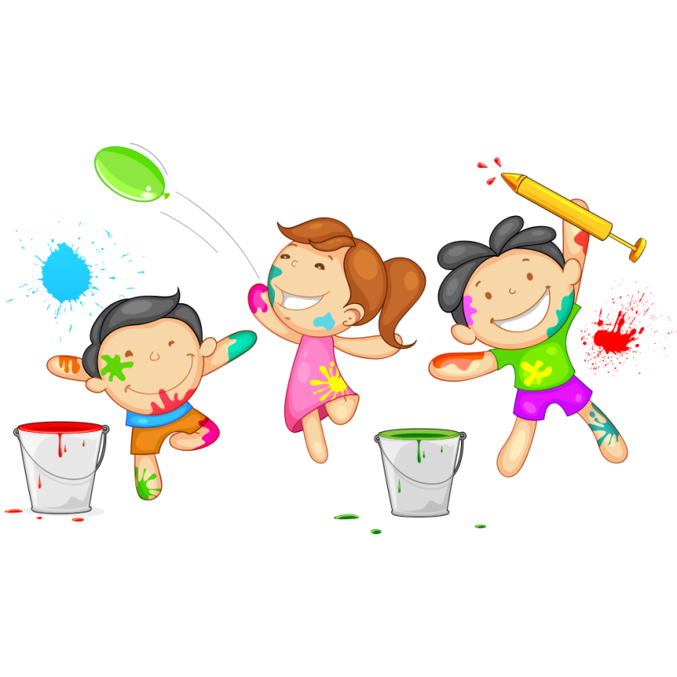
ЗАДАЧИ ПРОЕКТА
5. Формирование у родителей позитивного восприятия личности ребенка
6. Разъяснительно-консультативная работа с родителями и членами семьи, воспитывающими ребёнка с нарушениями развития (групповые занятия, психологические тренинги и индивидуальные консультации)
7. Социально-психологическая поддержка семьи, индивидуальные психологические консультации по запросу родителей и членов семей

Slide 7
ГРАФИК ЗАНЯТИЙ
Занятия проводятся 1-2 раза в месяц
Продолжительность одного занятия: 45 минут (1 ак. час)
ФОРМАТ РАБОТЫ
индивидуальные и групповые занятия, в том числе психологические тренинги и творческие мастер-классы
ТЕМЫ ЗАНЯТИЙ
Массаж - польза, противопоказания
Массаж для грудничка. Методы и приемы от 0 до 1 года
Баночный массаж для часто болеющих детей
Массаж при плоскостопии
Питание детей школьного возраста
Основы введения прикорма детей до 1 года
Неотложная помощь в домашних условиях;
Важность иммунизации (прививки и вакцины) в XXI веке
Польза ЛФК для детей школьного и дошкольного возраста
ЛФК при РАС (расстройство аттического спектра)
Как принимать дыхательную гимнастику в домашних условиях
Нарушение осанки и плоскостопие у детей школьного и дошкольного возраста
Эмоциональное выгорание у мамы. Самопомощь
Психологические кризисы у детей. Возраст и проявление
Детская психологическая травма. Причины и последствия
Эмоциональный интеллект и зачем он нужен
Характер и темперамент. Их взаимосвязь

Slide 8
ФОРМЫ РАБОТЫ
Лекции (в том числе в формате онлайн)
Семинары (доклады и рефераты в формате малой группы, до 10 человек)
Практические занятия в группах и индивидуально
Групповые обсуждения в формате круглого стола
Культурно-досуговые мероприятия (семейные праздники
творческие мастер-классы, фестивали в формате «Папа, мама, я»)
6. Индивидуальные консультации специалистов

Slide 9
ВНИМАНИЕ, уважаемые родители!
Вы можете записаться в «Школу эмоционально-позитивного развития и когнитивной информации для родителей» в Отделении реабилитации
детей - инвалидов и детей с ограниченными возможностями здоровья № 3
по телефону:
+74986572163
Адрес:
Московская область, пос. Развилка, д.19
ГБУСО МО КЦСОР «Домодедовский»,
Отделение реабилитации детей - инвалидов
и детей с ограниченными возможностями здоровья № 3

